Slide 1


17. ликовни салон
Васкрс у нашој кући
24.04.2022.
Крушевац

Slide 2
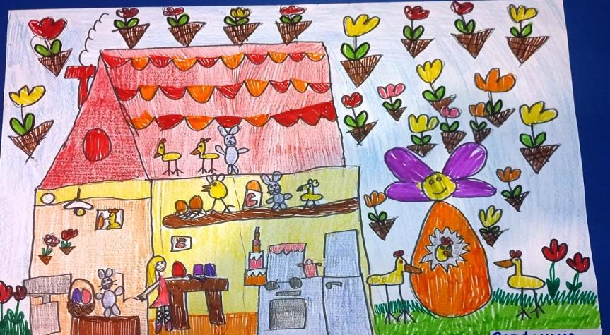
Стефанија Спасојевић
Вртић,,Колибри”-Вук Караџић

Slide 3
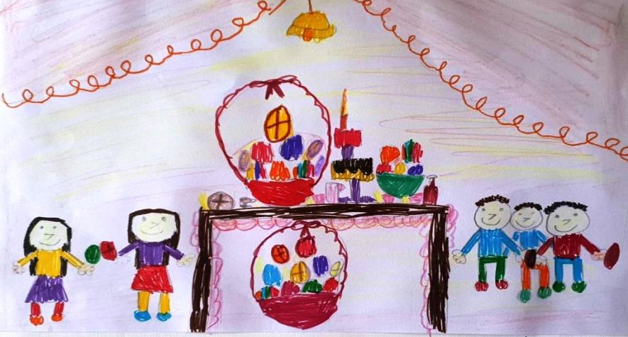
Ања Радивојевић
Вртић,,Лептирић”-Гаглово

Slide 4
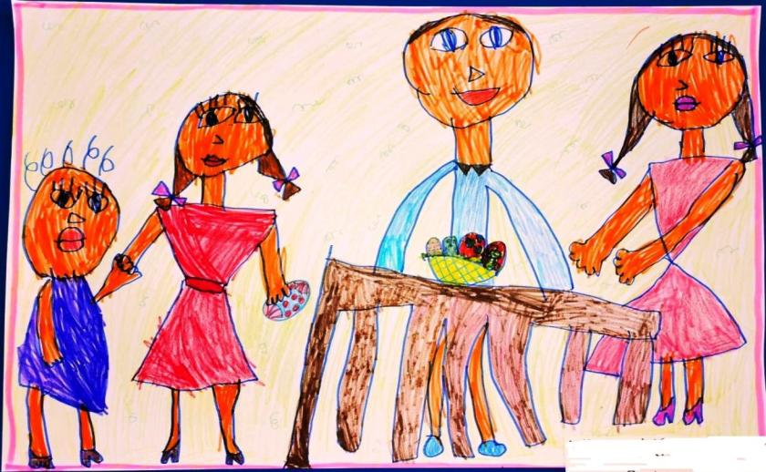
Уна Крамарић
Вртић,,Колибри”-Вук Караџић

Slide 5
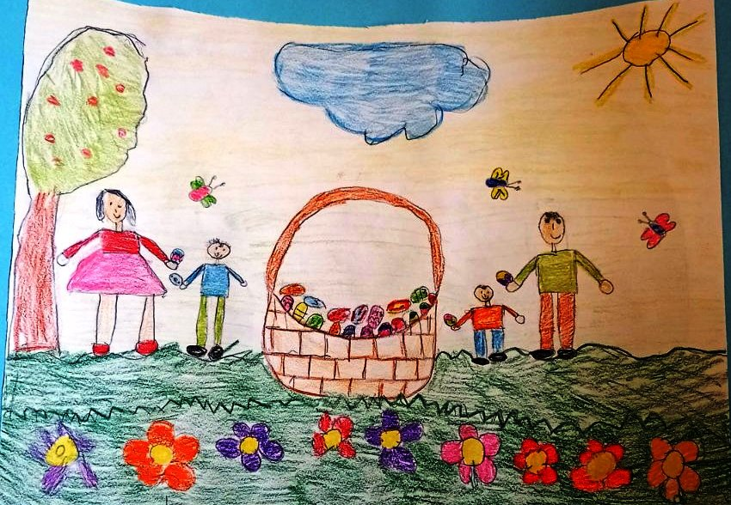
Теодор Илић
Вртић ,,Дечији клуб “-Дедина

Slide 6
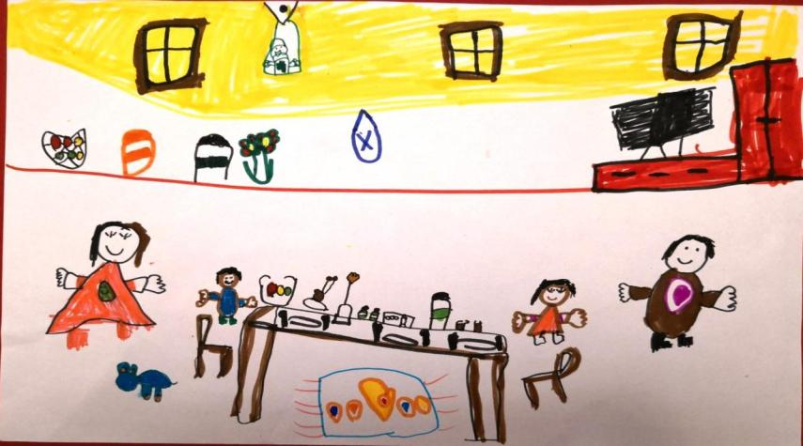
Алекса Вучковић
Вртић ,,Пчелица”

Slide 7
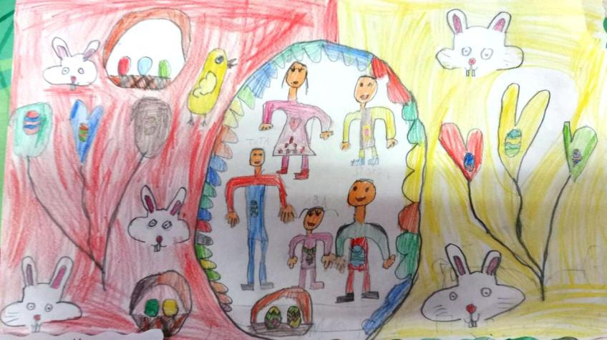
Павле Милошевић
Вртић ,,Звончић”

Slide 8
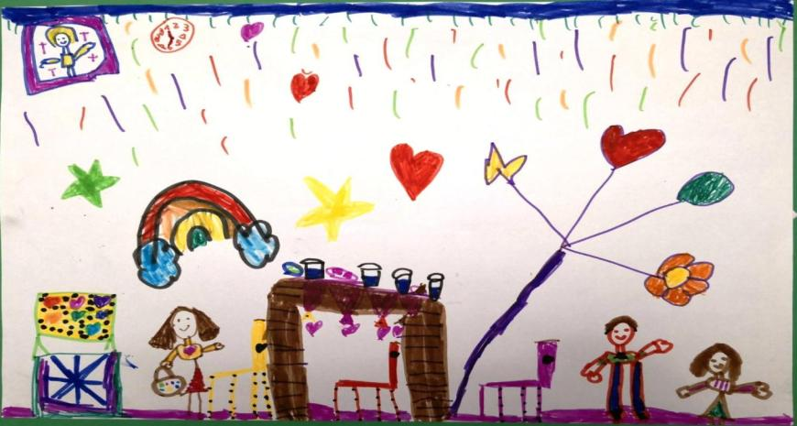
Јована Живановић
Вртић ,,Пчелица “

Slide 9
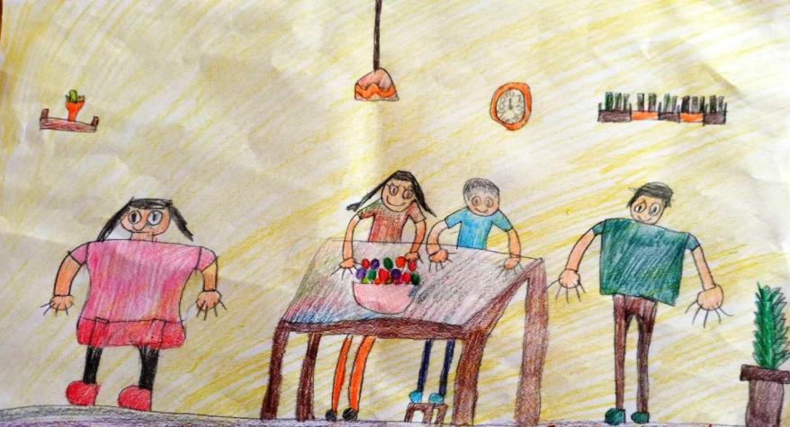
Данило Милић
Вртић ,,Дечији клуб” –Пепељевац

Slide 10
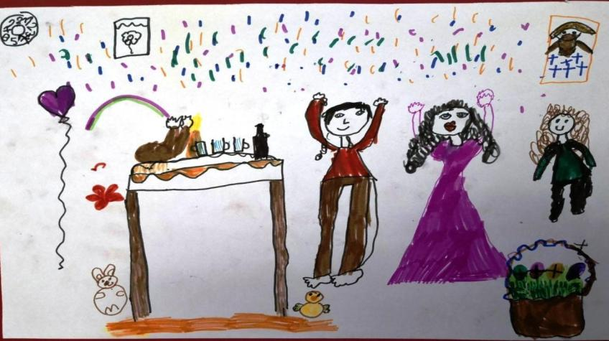
Петра Деспотовић
Вртић ,,Пчелица”

Slide 11
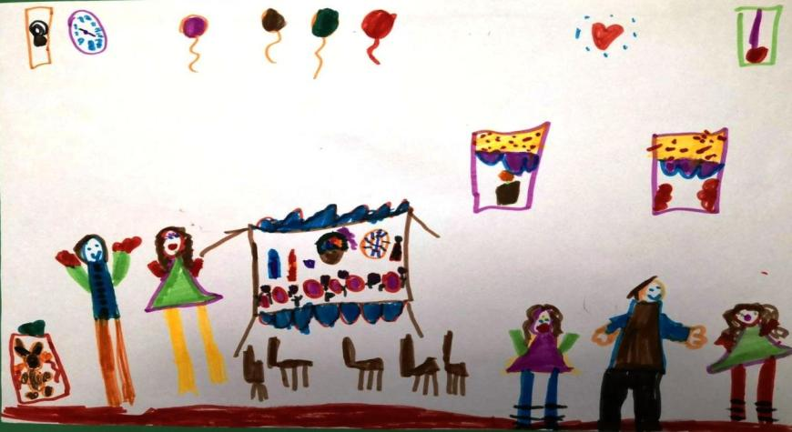
Маша Павличевић
Вртић ,,Пчелица”

Slide 12
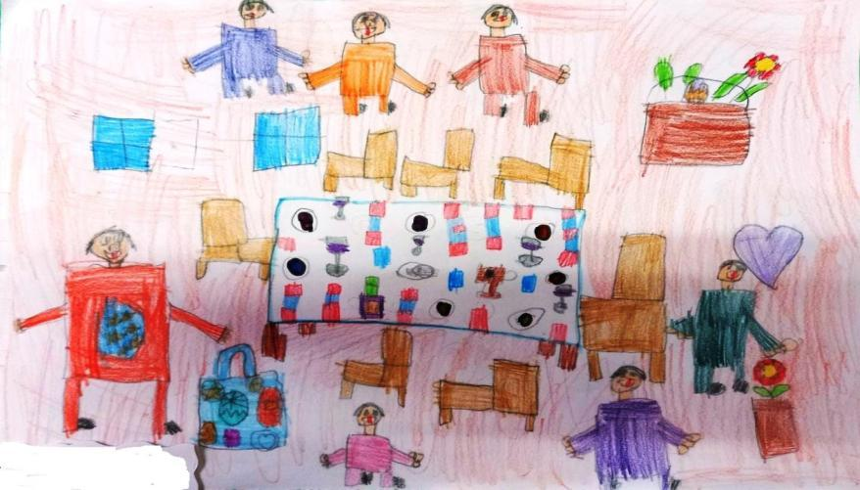
Илија Јовановић
Вртић ,,Звончић”

Slide 13
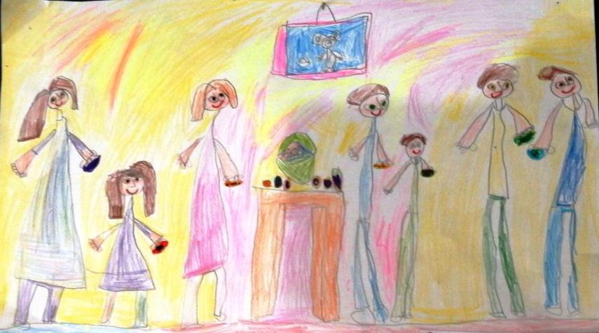
Сташа Илић
Вртић ,,Дечији клуб”

Slide 14
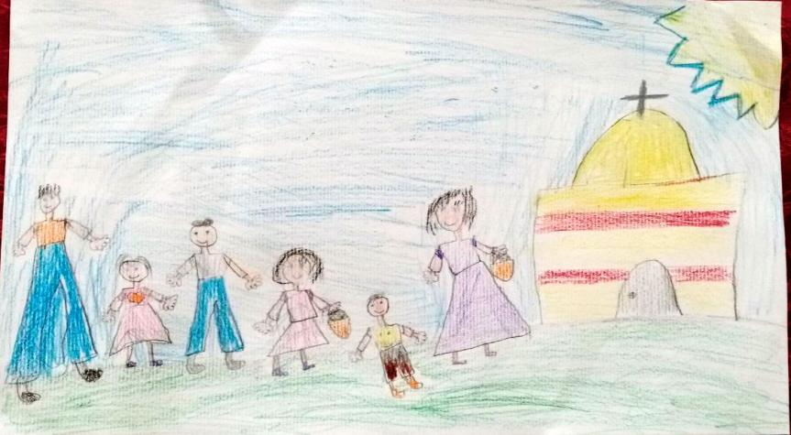
Милица Стаменковић
Вртић,,Звончић”-Головоде

Slide 15
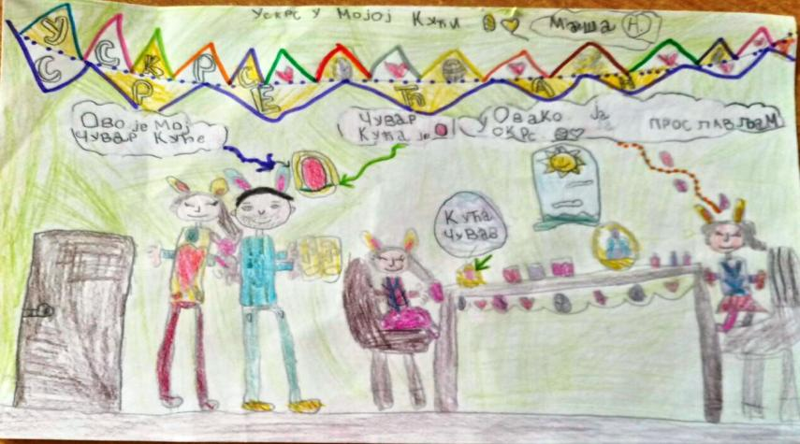
Маша Николић
Вртић ,,Наша радост”

Slide 16
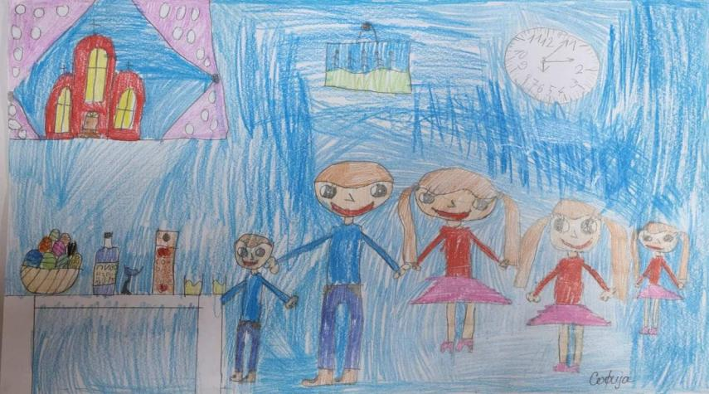
Софија Марковић
Вртић ,,Невен”

Slide 17
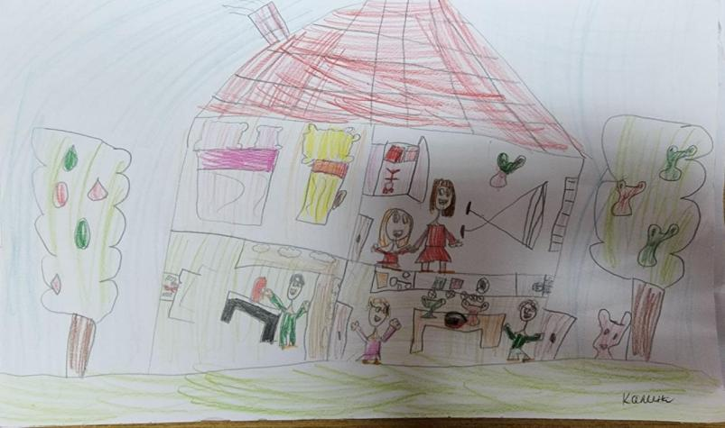
Калина Радисављевић
Вртић ,,Невен”

Slide 18
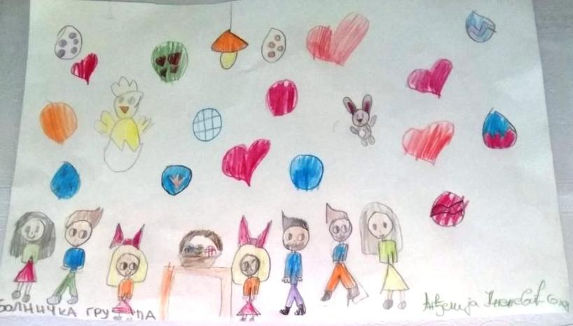
Анђелија Кнежевић
Вртић ,,Колибри”-Болничка група

Slide 19
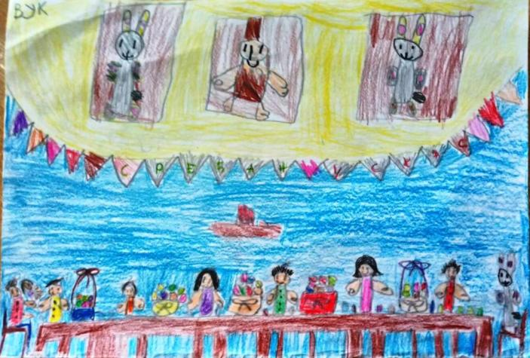
Вук Бачевић
Вртић ,,Наша радост”

